Slide 1
「精神・発達障がい者雇用」
「職場定着」セミナー
定員100名
参加費 無料
精神・発達障がいの正しい知識と支援機関との連携・雇用管理について/実際の会社での取り組みを紹介します！
日 時
平成30年 11月28日(水) 13:00~17:10 (12:30受付開始)
場 所
損害保険ジャパン日本興亜株式会社 大阪ビル 12階会議室
※会場へのアクセスは裏面をご覧ください
対 象
定 員
大阪府内の企業等の経営者及び人事担当者
100名（先着順・要予約）
内 容
①基調講演
精神・発達障がい者への雇用管理や支援機関との連携について
講師：相澤 欽一氏
独立行政法人高齢・障害・求職者雇用支援機構
障害者職業総合センター研究部門(障害者支援部門)主任研究員
②障がい者雇用管理支援について
～発達障がいを中心に～
講師：石井 伸明氏
独立行政法人高齢・障害・求職者雇用支援機構
大阪障害者職業センター 次長
参加特典！！
「精神障がい者と一緒に働く」
HANDBOOK
小冊子もれなく進呈
③助成金の活用について
講師：大阪労働局 職業安定部 職業対策課
④事例紹介
～大阪府作成雇用管理ツール使用企業による事例紹介～
プレゼンター：日新電機株式会社 人事部人事グループ
株式会社NTT西日本ルセント 企画総務部
コメンテーター：相澤欽一氏
《お申込み》裏面に必要事項を記入の上、FAX又はメールにてお申込み下さい。
共 催 ： 大阪府（商工労働部雇用推進室就業促進課）
塩野義製薬株式会社、損害保険ジャパン日本興亜株式会社（団体名50音順）
協 力 ： 株式会社NTT西日本ルセント、日新電機株式会社(企業名50音順)

Slide 2
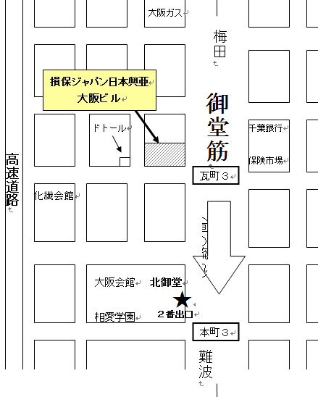
以下必要事項をご記入の上、この面をＦＡＸまたはメール（用紙データをメール添付）でお送りください。 【 F A X 】 06-6360-9079大阪府 就業促進課 障がい者雇用促進グループあて
【E-mail】 shugyosokushin-g04@gbox.pref.osaka.lg.jp
「(11/28)『精神・発達障がい者雇用』×『職場定着』セミナー」
個人情報の取扱いに関して、下記利用目的を確認、同意の上、申し込みます。
企 業 名
連 絡 先 | TEL： FAX：
参 加 者 | 氏名 |  | 所属部署 ・役職
 | E-mail
 | 氏名 |  | 所属部署 ・役職
 | E-mail
会 場
アクセス
損害保険ジャパン日本興亜株式会社
大阪ビル１２階 会議室
（大阪市中央区瓦町4-1-2)
●OsakaMetro
中央線・御堂筋線・四ツ橋線「本町駅」
2番出口
※資料のみのお持ち帰りはお断りします。
講 師
紹介
相澤 欽一(あいざわ きんいち)氏
障害者職業カウンセラーとして豊かな経験を持つ。山形障害者職業センター所長、福島障害者職業センター所長などを経て、２０１６年度より現職。
その他、日本職業リハビリテーション学会運営理事（学会誌編集長）、精神障害者リハビリテーション学会常任理事（総務及び政策担当）、早稲田大学人間科学部非常勤講師。
担当研究及び著作：「精神障害者の職場定着及び支援の状況に関する研究」、「精神障害者雇用管理ガイドブック」、「就労支援と精神科医療の情報交換マニュアル」、他多数。
日新電機株式会社
業種：電機機械器具の製造
紹介：電力エネルギー関連の設備を中心に、
社会・産業基盤を支える製品やサービス
を提供している。
株式会社NTT西日本ルセント(特例子会社)
業務：NTT西日本グループ内の「本来業務」
紹介：データ入力、集計業務を中心として幅広
い業務を受託し、各社員がそれぞれの適
性に応じて従事
※本セミナーは企業向けに実施するため、個人の方のご参加はできません。
※手話通訳が必要な場合や、車椅子で参加の場合等は事前にお申し出ください。
【お申込み・お問合せ】
◎大阪府商工労働部 雇用推進室 就業促進課 障がい者雇用促進ｸﾞﾙｰﾌﾟ
◎担 当：鈴木・瀬藤
◎電 話：06-6360-9077 ◎FAX：06-6360-9079
◎Email：shugyosokushin-g04@gbox.pref.osaka.lg.jp
大阪府広報担当副知事
もずやん
本セミナー参加申込にかかる個人情報は、主催者（大阪府・塩野義製薬株式会社、損害保険ジャパン日本興亜株式会社）で共有させて
いただきます。また、本申込に記載された個人情報は、本セミナーの運営等に利用させていただきます。

